Slide 1
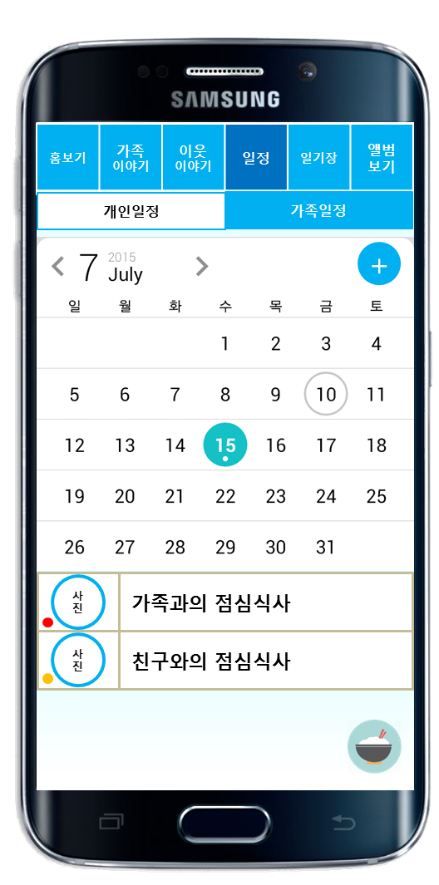

화면ID | App__가족일정_#1 | 화면제목 | 가족일정
페이지경로 : App_로그인_#1 에서 로그인 버튼 클릭 후 일정 버튼 클릭 후 가족 일정 버튼 클릭 |  |  | Description (장재영)
 |  |  | 1 | 가족일정 버튼을 클릭하면 App_가족일정_#1 화면이 제공된다 서버로부터 일정을 읽어온다
 |  |  | 2 | 가족일정추가하기 버튼을 클릭하면 App_가족일정추가_#1 화면이 제공된다
 |  |  | 3 | 날짜를 클릭하면 해당 날짜의 가족 일정과 공유된 저녁메뉴를 서버로부터 불러와 제공한다
 |  |  | 4 | 3번과 같이 해당 날짜를 클릭하면 서버로부터 불러온 저녁메뉴 및 가족 일정이 제공된다
 |  |  | 5 | 저녁메뉴공유하기 버튼을 클릭하면 App_저녁메뉴공유_#1 화면이 제공된다
 |  |  | 6
 |  |  | 7
 |  |  | 8
1
2
3
4
5
6
7
8
9
10

Slide 2
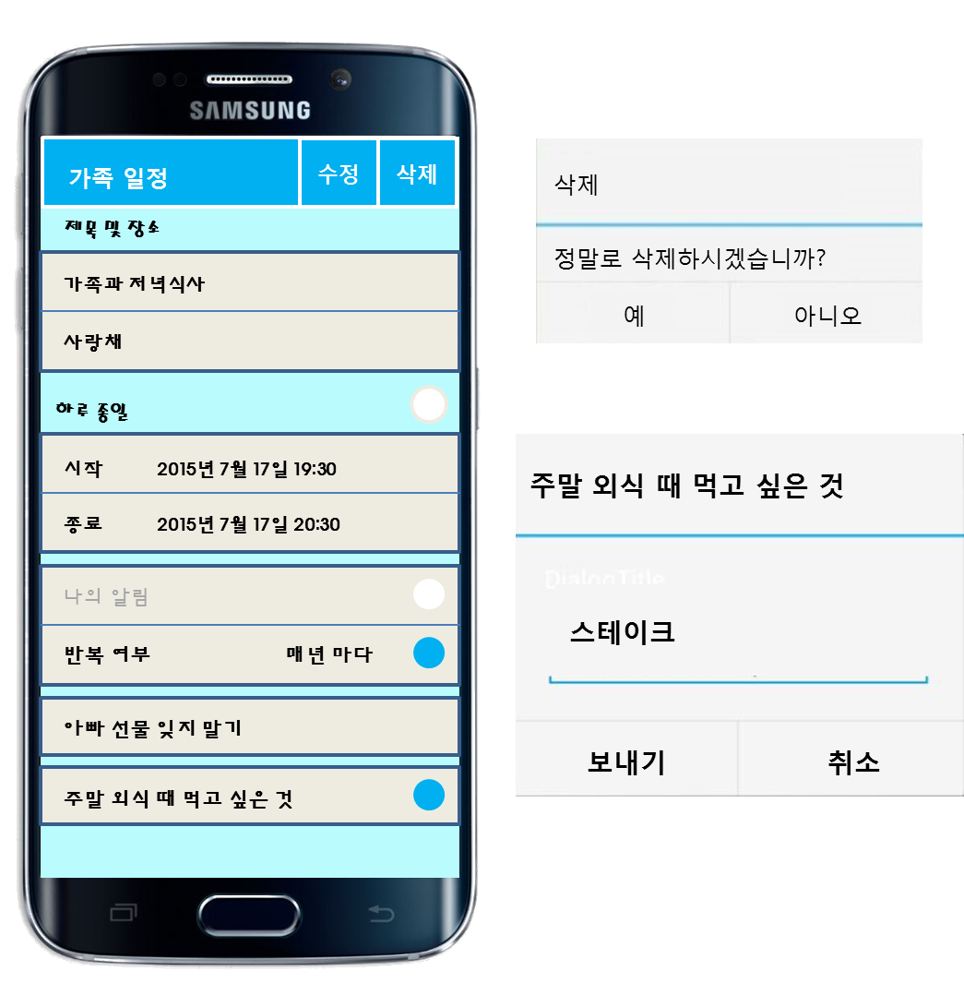
화면ID | App_가족일정상세보기_#1 | 화면제목 | 가족일정상세보기
페이지경로 : App__가족일정_#1에서 가족일정을 클릭 |  |  | Description (장재영)
 |  |  | 1 | 서버로부터 일겅온 제목 및 장소를 제공한다
 |  |  | 2 | 서버로부터 읽어온 시작 일자와 종료 일자를 제공한다
 |  |  | 3 | 서버로부터 읽어온 나의 알림과 반복 여부를 제공한다
 |  |  | 4 | 서버로부터 읽어온 메모를 확인한다
 |  |  | 5 | 서버로부터 읽어온 이벤트 관련 정보가 제공된다
 |  |  | 6 | 수정 버튼을 클릭하면 App_가족일정수정_#1 화면으로 이동한다
 |  |  | 7 | 삭제 버튼을 클릭하면 App_가족일정삭제_#1 화면으로 이동한다
6
7
1
2
3
4
5
8
9
10

Slide 3
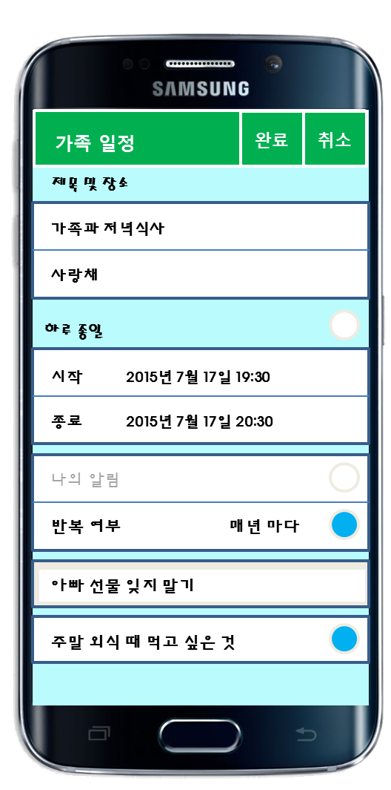
화면ID | App_가족일정수정_#1 | 화면제목 | 가족일정수정
페이지경로 : App__가족일정상세보기_#1에서 수정 버튼을 클릭 |  |  | Description (장재영)
 |  |  | 1 | 서버로부터 제목 및 장소 정보를 읽어온다 제목 및 장소를 수정할 수 있다
 |  |  | 2 | 서버로부터 시작일자와 종료 일자 정보를 읽어온다 시작일자와 종료 일자를 수정할 수 있다
 |  |  | 3 | 서버로부터 알림 여부와 반복 여부를 읽어온다 알림 여부와 반복 여부를 수정할 수 있다
 |  |  | 4 | 서버로부터 메모 정보를 읽어온다 메모를 수정할 수 있다
 |  |  | 5 | 서버로부터 이벤트 관련 정보를 읽어온다 가족 일정에 이벤트 등록 여부를 수정할 수 있다
 |  |  | 6 | 완료 버튼을 클릭하면 수정할 가족일정 정보가 서버로 전송되고 수정된다
 |  |  | 7 | 취소 버튼을 클릭하면 App_가족일정상세보기_#1 화면으로 되돌아간다
7
6
1
2
3
4
5
8
9
10

Slide 4
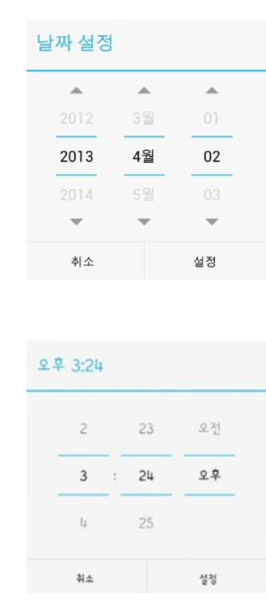
화면ID | App_가족일정수정_#2 | 화면제목 | 가족일정수정
페이지경로 : App__가족일정수정_#1에서 시작 또는 종료 버튼 |  |  | Description (장재영)
 |  |  | 1 | 하루종일 버튼을 클릭하면 해당 가족 일정이 하루종일의 일정으로 설정된다 (시스템은 내부적으로 시작 시간을 해당일의 00:01로 등록하고 종료 시간을 해당일의 23:59으로 등록한다
 |  |  | 2 | 시작 또는 종료 버튼을 클릭 하면 날짜와 시간을 설정할 수 있는 화면이 제공된다 (단, 사용자가 시작시간과 종료 시간을 입력하지 않을 경우 시스탬은 현재 시간으로 등록 한다)
2
1
2
2
8
9
10

Slide 5
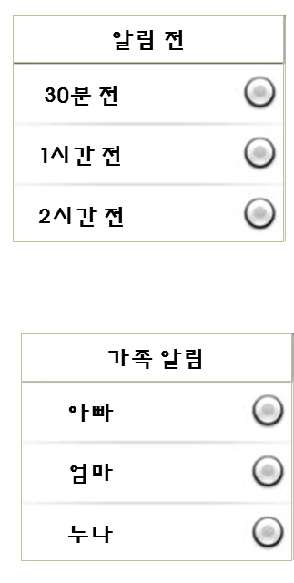
화면ID | App_가족일정수정_#3 | 화면제목 | 가족일정수정
페이지경로 : App__가족일정수정_#1에서 알림 버튼 |  |  | Description (장재영)
 |  |  | 1 | 나의 알림 버튼을 클릭하면 가족 일정에 대한 알림 시간을 설정할 수 있는 화면을 제공
 |  |  | 1-1 | 알림 시간을 등록하면 시스템은 시작 시간과 비교하여 알림 시간을 계산한 뒤 등록한다
 |  |  | 1-2 | 알림 시간은 클라이언트 디바이스 내부에 저장된다
1
1
8
9
10

Slide 6
화면ID | App_가족일정수정_#4 | 화면제목 | 가족일정수정
페이지경로 : App__가족일정수정_#4에서 반복 버튼 |  |  | Description (장재영)
 |  |  | 1 | 반복 여부 버튼을 클릭하면 가족 일정의 반복 여부를 설정할 수 있는 화면이 제공 된다
 |  |  | 1-1 | 반복 주기를 선택하면 시스템은 내부적으로 반복 주기만큼의 일정을 추가로 등록한다 단 3개월 이내로 등록한다
1
반복 주기
매 주
매 월
1
8
9
10

Slide 7

화면ID | App__가족일정_#1 | 화면제목 | 가족일정
페이지경로 : App_로그인_#1 에서 로그인 버튼 클릭 후 일정 버튼 클릭 후 가족 일정 버튼 클릭 |  |  | Description (장재영)
 |  |  | 1 | 친구와의 저녁식사에서 가족과의 저녁식사로 수정되었음을 확인할 수 있다
 |  |  | 2
 |  |  | 3
 |  |  | 4
 |  |  | 5
 |  |  | 6
 |  |  | 7
 |  |  | 8
3
1
4
7
8
9
10

Slide 8
화면ID | App_가족일정수정_#5 | 화면제목 | 가족일정수정 오류
페이지경로 : App__가족일정수정_#1에서 오류 |  |  | Description (장재영)
 |  |  | 1 | 제목은 필수 입력 정보이므로 제목을 입력하지 않을 경우 Toast 메시지가 제공된다
 |  |  | 2 | 제목은 30자 이내로 작성해야 하므로 30자를 초과할 경우 Toast 메시지가 제공된다
 |  |  | 3 | 시작일자는 종료일자를 넘을 수 없고 종료일자는 시작일자 이전일 수 없으므로 범위가 잘못 입력될 시 Toast 메시지가 제공된다
 |  |  | 4 | 장소는 30자 이내로 작성해야 하므로 30자 초과시 Toast 메시지가 제공된다
 |  |  | 5 | 메모는 50자 이내로 작성해야 하므로 50자 초과시 Toast 메시지가 제공된다
1
제목을 입력하지 않았습니다
2
제목은 30자 이하로 입력해야 합니다
3
시작일자와 종료일자의
범위가 잘못되었습니다
4
장소는 30자 이하로 입력해야 합니다
5
메모는 50자 이하로 입력해야 합니다
8
9
10

